Slide 1


Slide 2
腾讯开悟高校邀请赛

Slide 3
人工智能如何学习
How AI Learn
监督学习
无监督学习
给定正确答案
指导神经网络优化
无最终答案
只捕捉数据特征
聚类、降维
半监督学习
强化学习
大量无标注
少量标注
在交互中学习
最优策略
Page Number 02

Slide 4



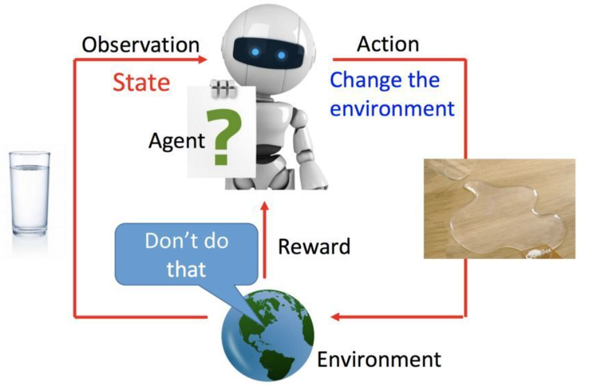



什么是强化学习
What Is Reinforcement Learning
Page Number 03

Slide 5
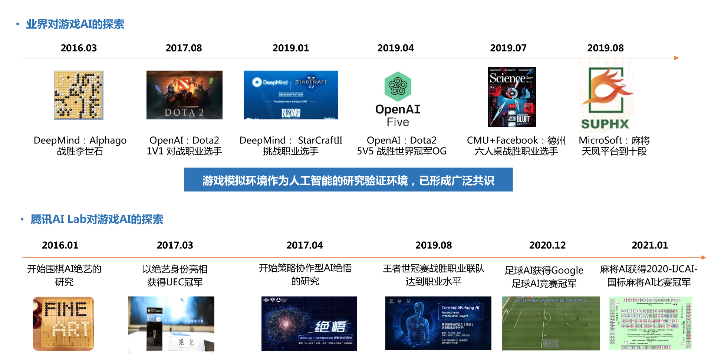
游戏AI的探索
AI on Computer Games
Page Number 04

Slide 6


什么是开悟大赛
What Is Kaiwu
用人工智能来打王者荣耀
Page Number 05

Slide 7
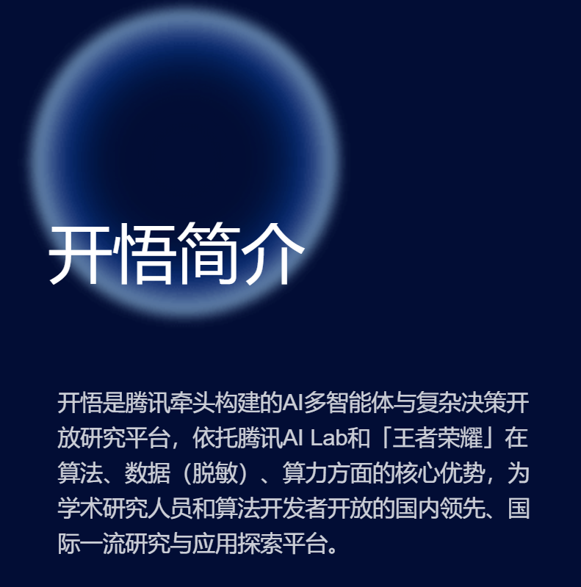

开悟简介
About Kaiwu
Page Number 06

Slide 8


开悟简介
About Kaiwu
Page Number 07

Slide 9
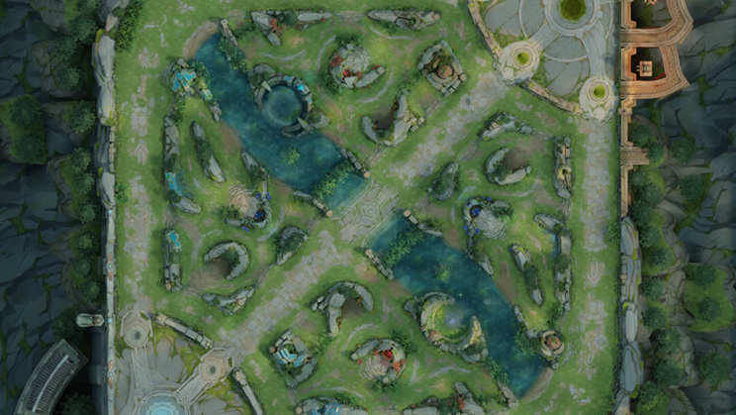
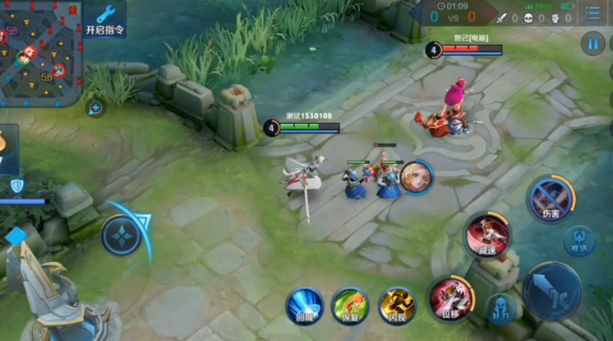
为什么选择MOBA游戏
Why MOBA
游戏场景复杂，地图庞大
难以像围棋那样获取全局信息
操作空间巨大，探索难度大
可能动作达到10^20000中
Page Number 09

Slide 10
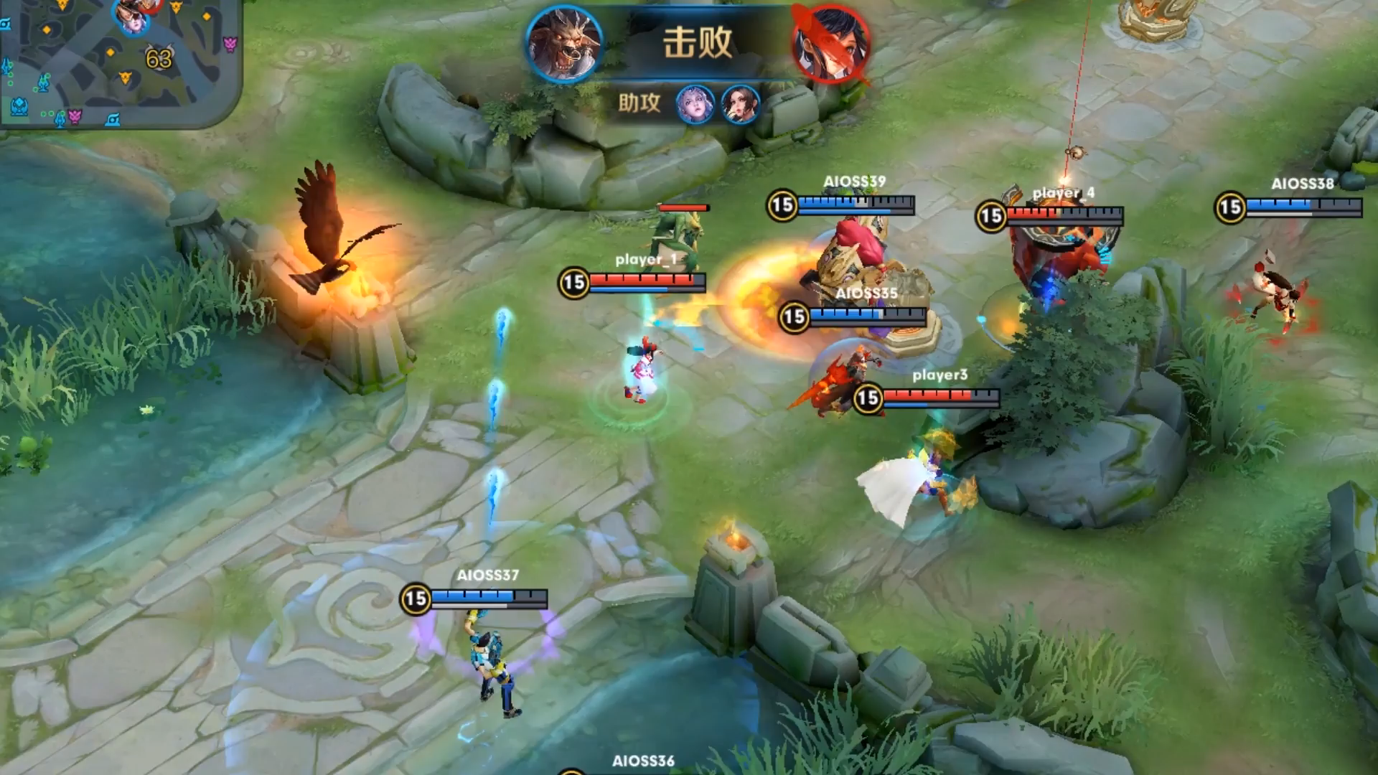
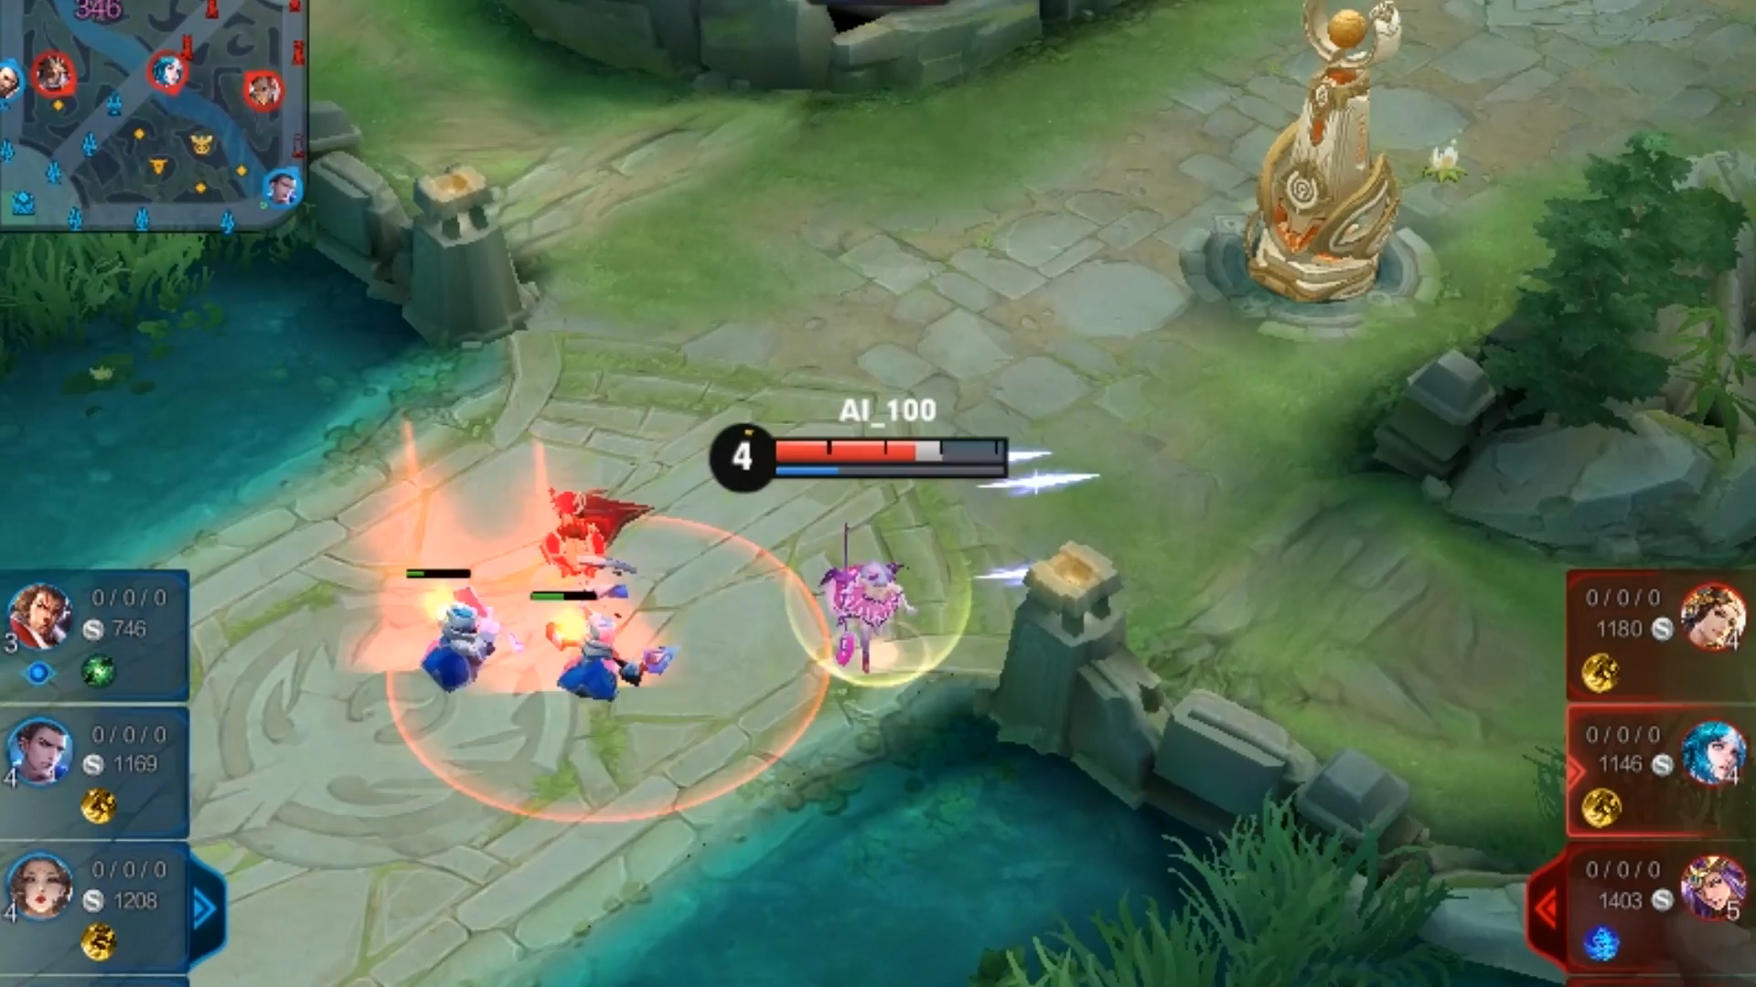
为什么选择MOBA游戏
Why MOBA
多智能体合作
团战需要默契的配合
长短期决策挑战
需要短期的优势
更需要最终的胜利
Page Number 10

Slide 11
开悟大赛历史
History
第三届赛事
2022年8月
更多海内外一流高校
更多英雄
第二届赛事
2021年8月
扩大规模
三十余所高校
轻量化编程
增加易用性
第一届赛事
2020年8月
中科大、清华大学、北京大学等18所高校
大运会邀请赛
Page Number 11

Slide 12
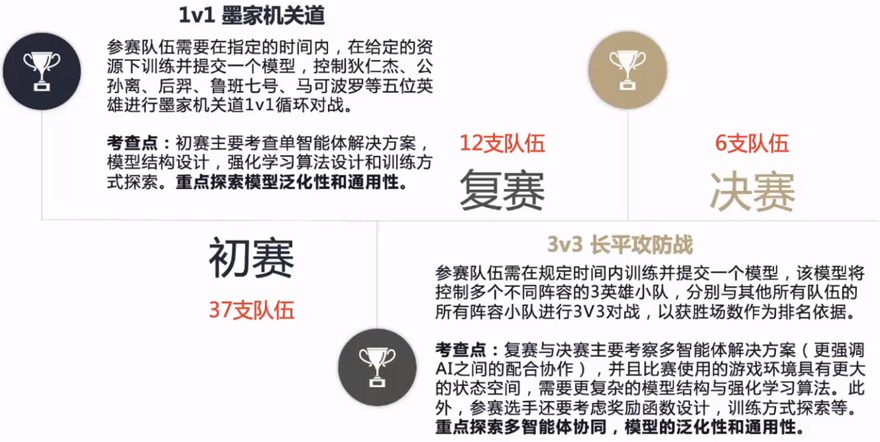
开悟赛程-第三届
Agenda
Page Number 12

Slide 13
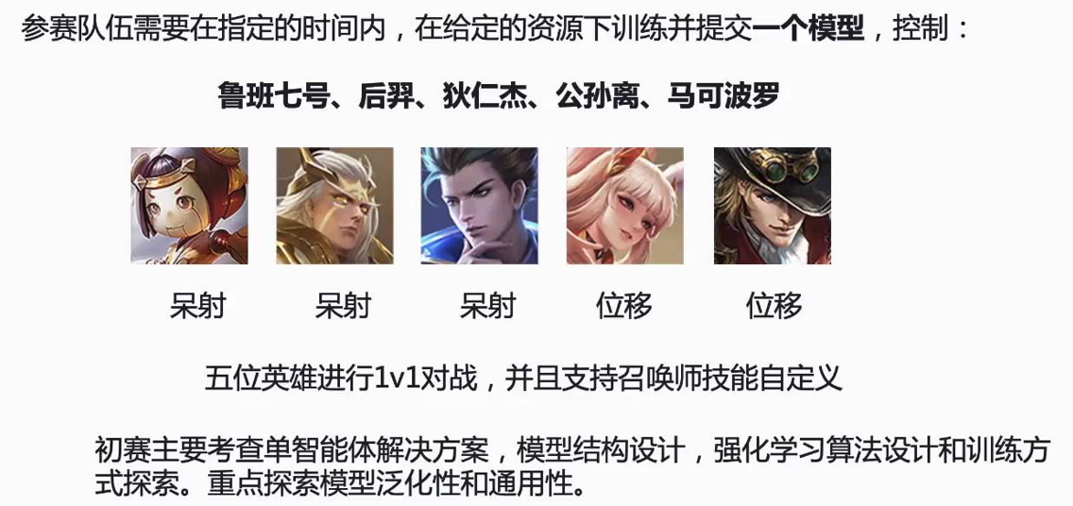
泛化能力
Generalization Ability
Page Number 13

Slide 14
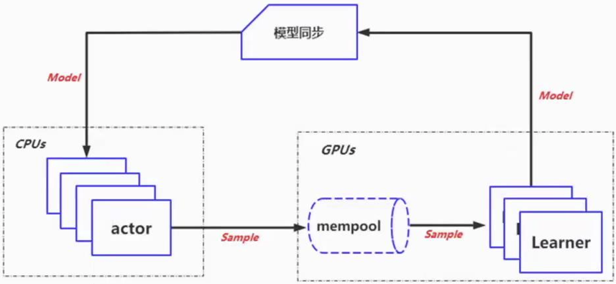
训练框架
Training Framework
SAIL框架是腾讯自主研发的一套用于异步off-policy强化学习训练的分布式框架，已经在GitHub开源。
actor：加载本地模型，产生训练样本（对局）
learner：进行算法网络训练，定期保存模型
mempool：存储actor产生的训练样本数据，learner从中读取
modelpool：将learner测训练的最新模型同步到actor
Page Number 14

Slide 15
参赛总结
Summary
增加交流机制
降低模型动作空间维度
网络结构
褪火
调整样本生成/消耗比例
调整对局样本比重
训练调优
调整权重（看录像）
增加新奖励项
修改计算方式
奖励体系
Page Number 15

Slide 16
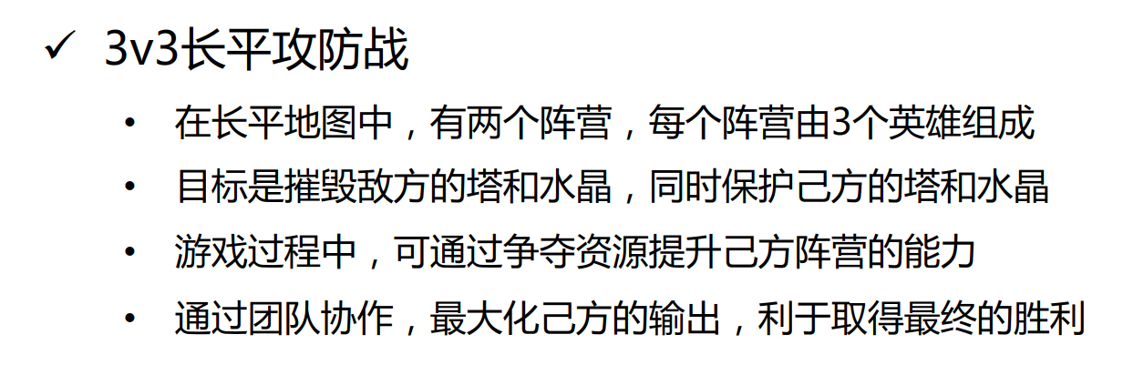
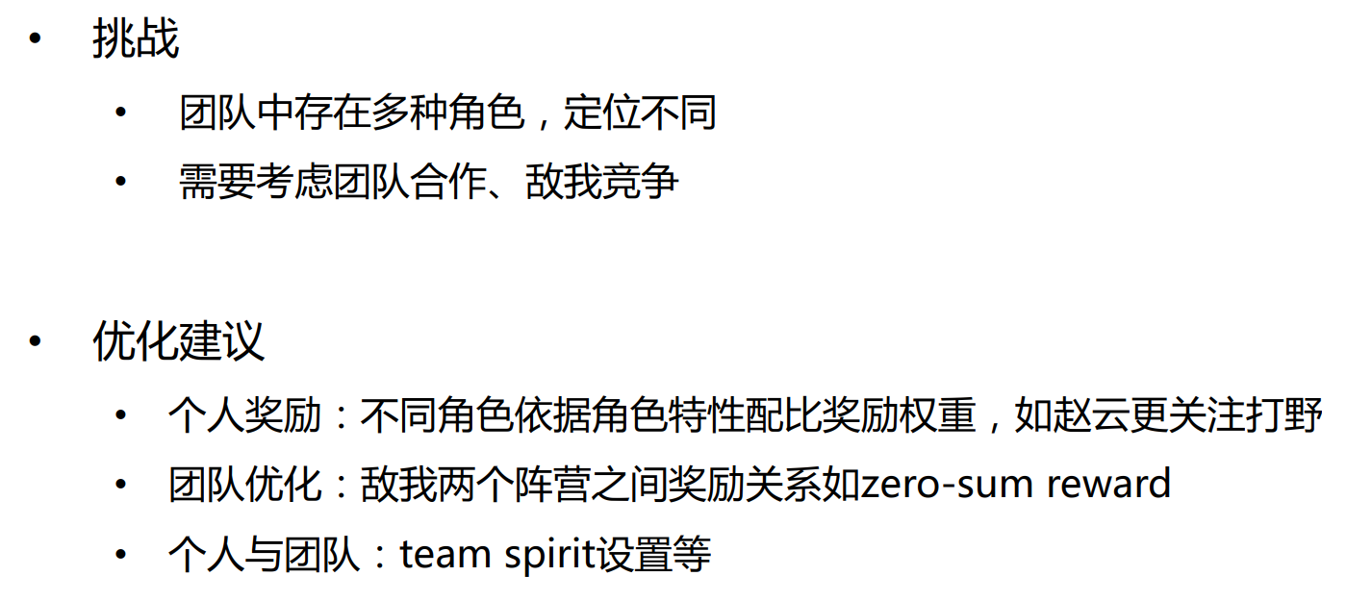
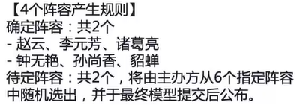
奖励机制 — 复赛
Reward Mechanism
Page Number 16

Slide 17
奖励机制 — 复赛
Reward Mechanism
位置 | 奖励 | 权重
射手/打野/中路 | 经济增长值 | 0.005
 | 血量百分比 | 3
 | 累计伤害 | 0.3
 | 己方塔血量 | 1
 | 己方基地血量 | 1
 | 击杀 | 1
 | 助攻 | 1
 | 死亡 | -1
打野 | 攻击野怪 | 0.02
位置 | 奖励 | 权重
射手/打野/中路 | 经济增长值 | 0.005
 | 经验增长值 | 0.005
 | 血量百分比 | 3
 | 累计伤害 | 0.3
 | 己方塔血量 | 1
 | 己方基地血量 | 1
 | 击杀 | 1
 | 助攻 | 1
 | 死亡 | -1
 | 摧毁敌方基地 | 1
 | 攻击敌方基地 | 1
打野 | 攻击野怪 | 0.02
先从权重调整开始，然后考虑加入新的reward。
从对局录像中寻找调整方向。
Page Number 17

Slide 18
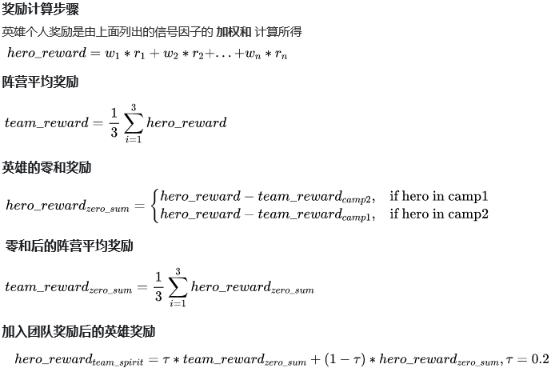
奖励机制 — 复赛
Reward Mechanism
在奖励计算中加入以下处理：
零和收益（我方 - 敌方）
团队奖励
team_spirit (τ=0.2)
按时间衰减
scaling_discount = 1.0
scaling_time = 4500
按时间衰减
Page Number 18

Slide 19
训练调优
Training Tricks
褪火：损失函数的权重、学习率，随着训练时间推进调整：
调整样本生成/消耗比例：
训练至后期时，增加生成/消耗比例，提高泛化性。
调整对局样本比重：
根据模型的对局表现，增加弱势对局的样本生成数量。
Page Number 19

Slide 20
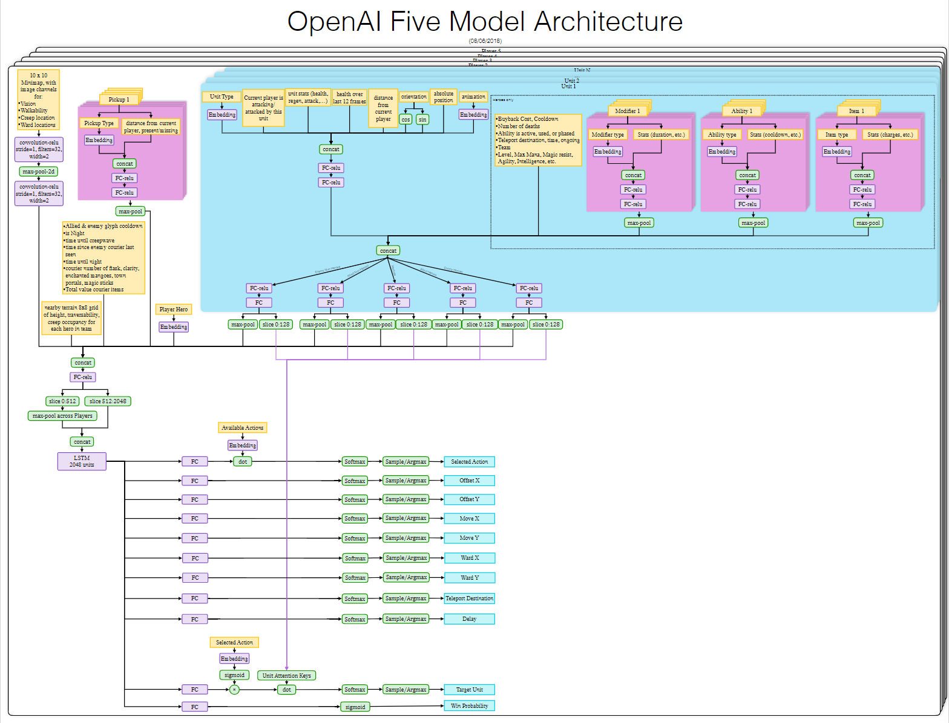
网络结构
Network Framework
Page Number 20

Slide 21
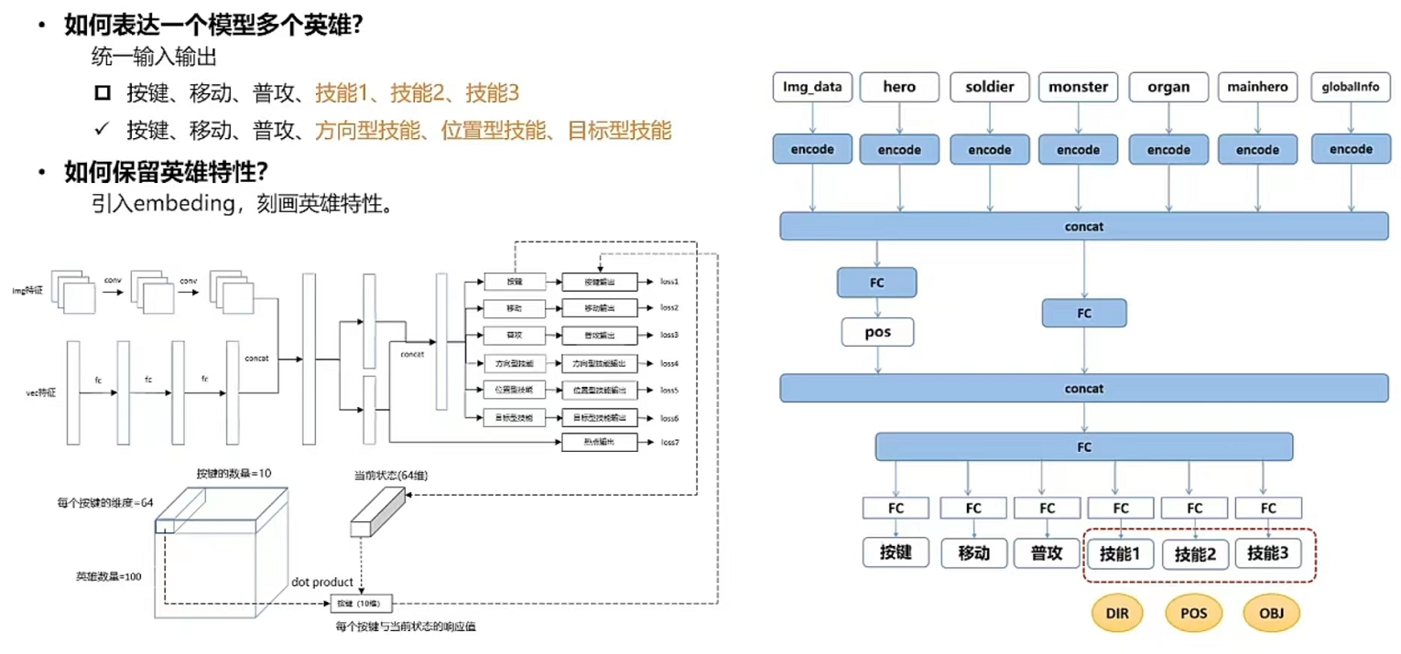
网络结构
Network Framework
Page Number 21

Slide 22
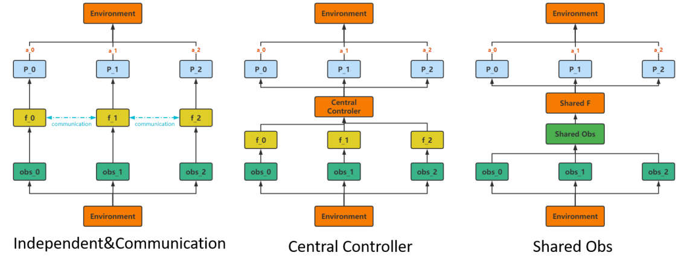
网络结构
Network Framework
交流机制：
各英雄独立编码，在特征层进行特征传递、融合。
Page Number 22

Slide 23
THANK YOU

